Slide 1
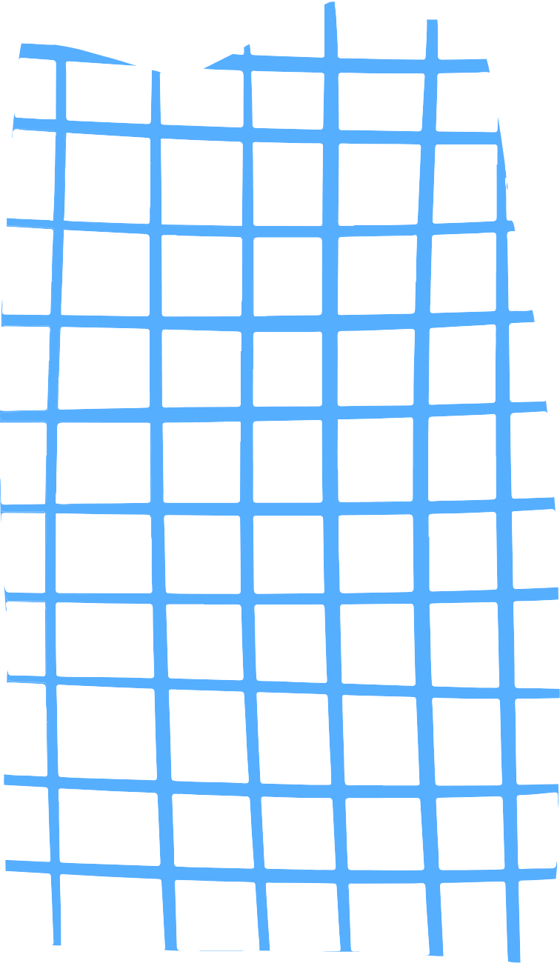








Bài 16
Khám phá
MÀU SẮC
Họ tên giáo viên – Lớp 1

Slide 2






Vườn hoa sắc màu
Notes:
Trò chơi khởi động:
Thầy/Cô chuẩn bị khoảng 5 câu hỏi cho trò chơi trước khi vào bài mới.

Slide 3









Thầy cô nhập câu hỏi ở đây
HẾT GIỜ
A
ĐÁP ÁN ĐÚNG
B
ĐÁP ÁN SAI
C
ĐÁP ÁN SAI
D
ĐÁP ÁN SAI
Notes:
Thầy cô chèn các câu hỏi khởi động phù hợp với học sinh.

Slide 4



Thầy cô nhập câu hỏi ở đây
HẾT GIỜ
A
ĐÁP ÁN S
B
ĐÁP ÁN SAI
C
ĐÁP ÁN SAI
D
ĐÁP ÁN Đ

Slide 5



Thầy cô nhập câu hỏi tại đây
HẾT GIỜ
A
ĐÁP ÁN S
B
ĐÁP ÁN Đ
C
ĐÁP ÁN SAI
D
ĐÁP ÁN SAI

Slide 6
Thầy cô nhập câu hỏi tại đây
HẾT GIỜ
A
ĐÁP ÁN S
B
ĐÁP ÁN S
C
ĐÁP ÁN Đ
D
ĐÁP ÁN SAI

Slide 7

Thầy cô nhập câu hỏi tại đây
HẾT GIỜ
A
ĐÁP ÁN S
B
ĐÁP ÁN SAI
C
ĐÁP ÁN SAI
D
ĐÁP ÁN Đ

Slide 8
Bài 16
Khám phá
MÀU SẮC
Họ tên giáo viên – Lớp 1

Slide 9




Nhận diện màu sắc,
chơi được các trò chơi với màu sắc.

Slide 10



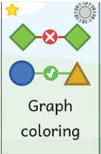
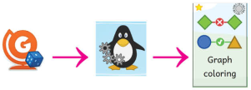



BÀI 16
KHÁM PHÁ MÀU SẮC
1. Chọn đúng máu sắc phù hợp với trò chơi Graph coloring

Slide 11


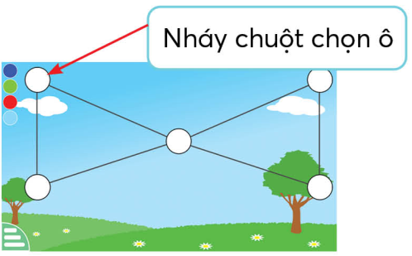
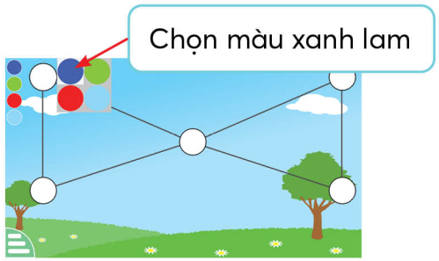
1. Chọn đúng máu sắc phù hợp với trò chơi Graph coloring
BÀI 16
KHÁM PHÁ MÀU SẮC
Bước 1: Chọn hình tròn cần tô
Bước 2: Chọn màu muốn tô
Em có thể chọn bất cứ hình tròn nào mà em thích tô trước.
Em có thể chọn bất cứ màu nào mà em thích tô.

Slide 12
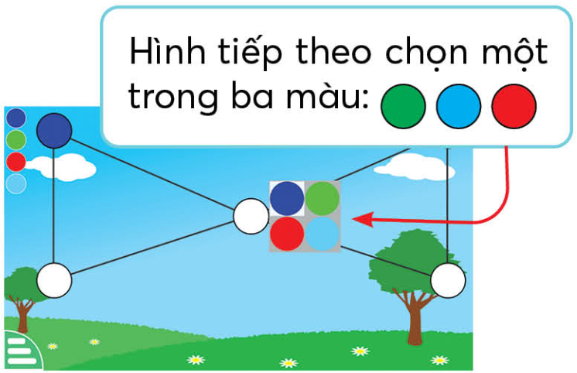
1. Chọn đúng máu sắc phù hợp với trò chơi Graph coloring
BÀI 16
KHÁM PHÁ MÀU SẮC
Bước 2: Chọn màu muốn tô
Bước 3: Chọn hình tròn tiếp theo em muốn tô
Em có thể chọn bất cứ màu nào mà em thích tô.
Em cần chọn một màu bất kì không giống màu của hình tròn nằm bên cạnh.
Notes:
Lưu ý: 2 hình tròn có đường nối trực tiếp với nhau được xem là hai hình tròn nằm cạnh nhau.

Slide 13

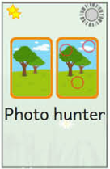
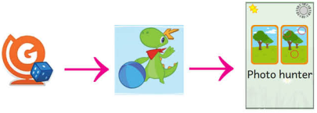


BÀI 16
KHÁM PHÁ MÀU SẮC
2. Chọn điểm khác nhau với trò chơi Photo Hunter

Slide 14
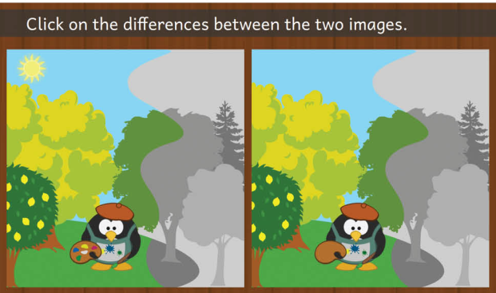
BÀI 16
KHÁM PHÁ MÀU SẮC
2. Chọn điểm khác nhau với trò chơi Photo Hunter
Notes:
Có thể nháy choột trái vào một trong hai hình tại vị trí khác nhau.

Slide 15


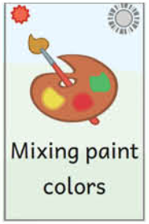
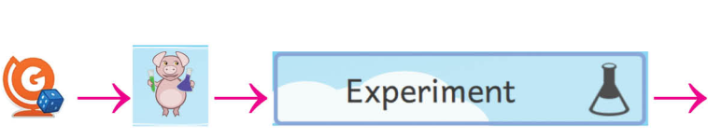

BÀI 16
KHÁM PHÁ MÀU SẮC
1. Pha trộn màu sắc với
Mixing paint colors
Notes:
Lưu ý:
Có 2 cách pha màu cơ bản:
Cách tra màu trừ
Cách pha màu bù

Slide 16
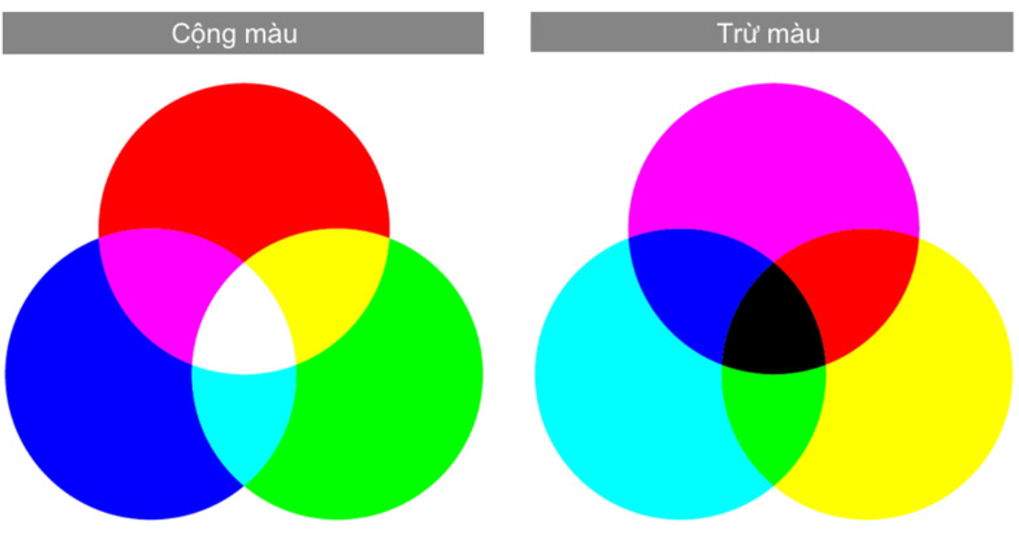

BÀI 16
KHÁM PHÁ MÀU SẮC
1. Pha trộn màu sắc với
Mixing paint colors
Notes:
Lưu ý
Hai hình trên là quy tắc pha màu bù (cộng màu) và quy tắc pha màu trừ (trừ màu). GV chưa cần giải thích cho HS về quy tắc này, chỉ cần trình chiếu hình ảnh để giới thiệu cho HS biết.
GV cho HS biết kết quả màu sắc khi được pha trộn với nhau.
Trong quá trình HS chơi trên máy, GV vẫn trình chiếu slide này hoặc theo hình ảnh tương ứng (như ở slide tiếp theo).

Slide 17
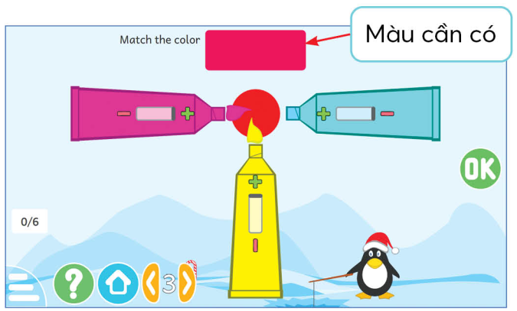
BÀI 16
KHÁM PHÁ MÀU SẮC
1. Pha trộn màu sắc với
Mixing paint colors
Notes:
GV cho HS biết kết quả màu sắc khi được pha trộn với nhau.
Trong quá trình HS chơi trên máy, GV vẫn trình chiếu slide này hoặc theo hình ảnh tương ứng.

Slide 18
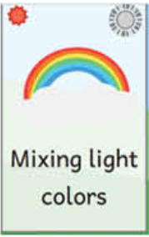
BÀI 16
KHÁM PHÁ MÀU SẮC
2. Pha màu ánh sáng với
Mixing light colors
Notes:
Lưu ý:
Có 2 cách pha màu cơ bản:
Cách tra màu trừ
Cách pha màu bù
Giáo viên tham khảo tại đây:
https://arena.fpt.edu.vn/cach-pha-mau/#:~:text=C%C3%A1ch%20pha%20m%C3%A0u%20tr%E1%BB%AB%20kh%C3%B4ng,xanh%20da%20tr%E1%BB%9Di%20%2B%20m%C3%A0u%20v%C3%A0ng

Slide 19
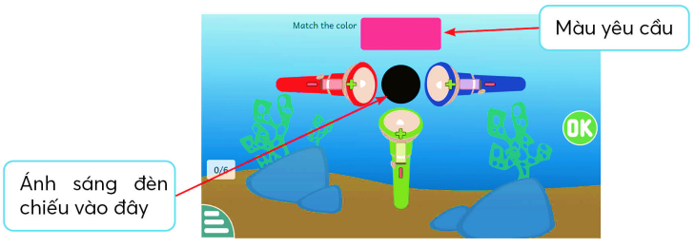
2. Pha trộn màu sắc với
Mixing paint colors
BÀI 16
KHÁM PHÁ MÀU SẮC
Màu yêu cầu
Notes:
GV cho HS biết kết quả màu sắc khi được pha trộn với nhau.
Trong quá trình HS chơi trên máy, GV vẫn trình chiếu slide này hoặc theo hình ảnh tương ứng.

Slide 20





BÀI 16
KHÁM PHÁ MÀU SẮC
Nhận diện được màu sắc
Chơi được các trò chơi với màu sắc theo quy luật của trò chơi

